Slide 1
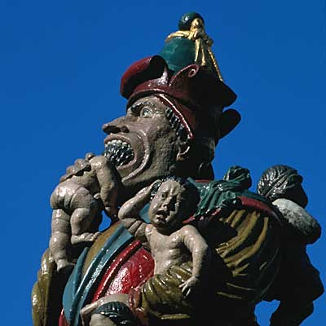


Psychiatrie antropophagique
Daniele Zullino
WHO collaborating center

Slide 2
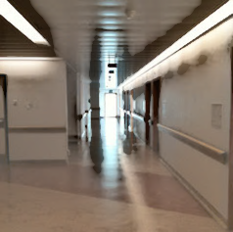


Dialectique psychiatrie contemporaine
⇋
⇋
Hôpital
Ambulatoire
Intervention
dans le milieu
Plupart du temps limitée à discussion sur répartition des ressources
➛ combats pour ressources plutôt que discussions sur visions sociétales

Slide 3
Structuralisme
Réalité sociale = un ensemble formel de relations
Système dans lequel chacun des éléments n'est définissable que par les relations d'équivalence ou d'opposition qu'il entretient avec les autres
Ensemble de relations forme la structure

Slide 4
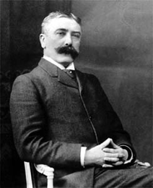
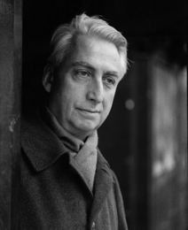
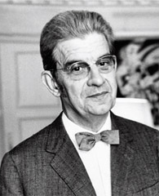
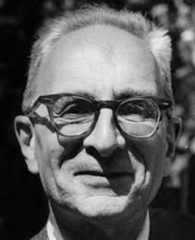
Structuralistes
Ferdinand
de Saussure
linguistique
Roland
Barthes
littérature
Jacques
Lacan
psychanalyse
Claude
Levi-Strauss
anthropologie

Slide 5
Anthropologie structuraliste
Sens est produit (et reproduit) au sein d'une culture à travers diverses pratiques qui servent de systèmes de signification
par exemple rituels de préparation et consommation aliments, rites religieux, jeux, textes littéraires et non littéraires, etc.

Slide 6
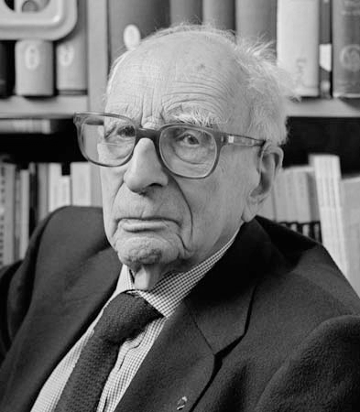
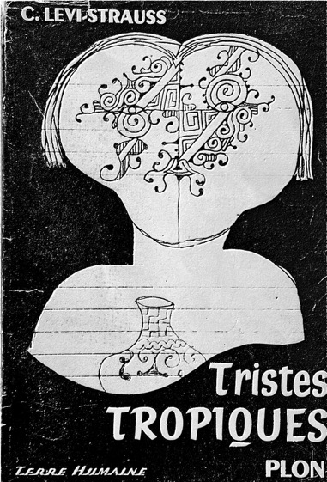
Claude Levy-Strauss

Slide 7
Société anthropémiques
Anthropémie: du grec émein, vomir
« … expulser ces êtres redoutables hors du corps social, en les tenant temporairement ou définitivement isolés, sans contact avec l'humanité, dans des établissements destinés à cet usage. »

Slide 8
Société anthropophagiques
Absorption individus détenteurs de forces redoutables …
Pour neutraliser celles-ci
Pour les mettre à profit

Slide 9
3 types de société
anthropémiques
anthropophagiques encapsulantes
  pour neutraliser
anthropophagiques assimilantes
  pour profiter

Slide 10
Psychiatrie anthropémique
Dans le cadre d’une société anthropémique
Rejet de celui qui peut représenter une force redoutable
par sa folie ou son être décalé, vit en dehors des règles communes ou de la logique physiologique et peut mettre à mal l’homéostasie de la société
Métaphoriquement, l’élément toxique est vomi
éloignement physique
couper tout lien du malade mental avec le monde sain

Slide 11
De l’anthropémie à l’anthropophagie
Mouvements contestataires et antipsychiatriques, psychiatrie communautaire ➛ Application systématique modèle anthropémique inacceptable
➛ Approche anthropophagique

Slide 12
Psychiatrie anthropophagique encapsulante
Incorpore le déviant
Claustre, restreint, cache dans endroits à l’intérieur de la société
    Décollement de la société
    ➛ Neutralisation les forces redoutables qui basculent la normalité

Slide 13
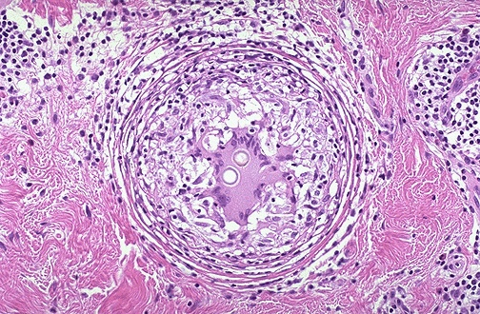
Granulome corps etranger

Slide 14
Psychiatrie anthropophagique encapsulante
Agent perturbateur ne peut être expulsé ou il est trop dispendieux de l’expulser
Homéostasie maintenue en encapsulant le corps étranger
Rapport cout/efficacité favorable
System doit fonctionner autour du granulome

Slide 15
Psychiatrie anthropophagique encapsulante
Structures et procédures avec objectif stratégique de détacher fonctionnellement l’agent déviant de son environnement
Pas nécessairement un confinement géographique (hôpital psychiatrique)
Plutôt interventions pour contester la légitimité participation civile

Slide 16
Psychiatrie anthropophagique encapsulante
➛ nécessité de mettre en œuvre une logique de contrôle social asilaire dans des structures en ville
Organisation d’un dispositif avec des procédures qui décollent les forces redoutables du tissu sociétal normal
Organisation d’une « bureaucratie encapsulante » la plus épaisse et étanche possible
Granulome social

Slide 17
Le déviant
Pour le système encapsulant: le comportement « déviant » devient le problème qui met à risque la société
Ce comportement peut être rationnalisé, peut-être même expliqué (par l’agent encapsuleur)
➛ maladie (déviance) est de propriété du médecin, de la médecine ... des autres
L’expérience du patient est au mieux d’intérêt secondaire

Slide 18
Qu’est un déviant ?
Michel Foucault:
l’homme économiquement improductif
ennemi de la société (capitaliste) disciplinaire
➛ institutions disciplinaires (école, fabriques, hôpital ...) machines à discipliner l’homme improductif

Slide 19
Le déviant
Pas de comportement déviant sans coutumes existantes
Mais aussi: pas de développement, pas de progrès, pas d’évolution!
Un déviant est toujours aussi quelqu’un qui émane
Le déviant est à l’origine de tout développement
La capacité de profiter des déviances est probablement la seule façon pour évoluer
Déviance ➛ opportunité de développement
MAIS: déviance dévient disruptive quand elle dépasse l’adaptabilité du système
Danger d'épuisement, de désintégration entre autres

Slide 20
Qu'est-ce qu'un déviant
Jürgen Ruesch, 1972
Déviant = personne qui ne produit pas pour la société
viole les conventions du temps
coupable d'infractions d'espace et de propriétés
utilise mal sa propre énergie (les distribue mal)
gère mal ses finances
inefficace dans ses actions productives
mauvaise communication, décalée, «illogique»
➛ définition presque parfaite du « fou» ... mais aussi du «délinquant» ou du «fainéant»

Slide 21
Comment traiter les déviants
La machine pour traiter ces personnages déviants devrait donc corriger cet écart et (de nouveau) les rendre économiquement productifs
Si reprise productivité économique non possible : les empêcher d'interférer avec la productivité économique

Slide 22
Définition alternative du déviant
Personne qui ne participe pas à la vie citoyenne
Participation politique (voter, élire, être élu, prendre partie, se former une opinion etc.)
Participation culturelle (s'inspirer, inspirer les autres, chercher du sens, transmettre du sens)
Participation civile (aide, entraide, convivialité, accueillir etc.).

Slide 23
Définition alternative du déviant
Société encapsulante : ne permet pas la participation
Société assimilante : permet (ou même exige) une participation dans la vie sociale, politique, civile
➛ pour tirer parti de la tension produite par le déviant
Que faire avec ces forces? Comment les utiliser?
Comment peut, ce qui a motivé d’abord l’exclusion, désormais être (au moins en partie) un atout?
Qu'est-ce que la folie aurait à offrir?

Slide 24
Psychiatrie anthropophagique assimilante
Une psychiatrie au sein du corps social
géographiquement, mais aussi en ce qui concerne le déviant et le normé
Pas une psychiatrie qui débarrasse le normé du déviant
Mais: attribue et/ou confirme une place et un rôle au déviant dans le corps social

Slide 25
Tâches d'une psychiatrie anthropophage
Pour bénéficier de la déviance
Pour limiter la perturbation représentée par la folie afin qu’elle soit assimilable par la société
Afin de "profiter de la folie"
la folie doit être avalée par la société (elle doit être présente)
elle doit interférer avec le normal, doit le déstabiliser
elle est modérée

Slide 26
Tâches d'une psychiatrie anthropophage
Organiser des interférences entre la société et le déviant
Similairement à l'interaction entre les artistes et la société
Artiste produit déviances assez fortes pour déclencher un renouveau dans la société - par assimilation, sans surmèner
S'il réussit son entreprise artistique, il est original
Si elle dépasse la capacité d'assimilation du public, si la distance de départ entre la logique conventionnelle et la logique de son travail est trop importante, il sera absurde, inepte, stupide ... à ne pas considérer, à refuser, à exclure

Slide 27
Transition vers un système assimilatif
L'expérience (comment une chose est, le phénomène) du patient devient le principal intérêt
  L'expérience du patient lui appartient
Conséquences:
Patient devient le décideur concernant son avenir
  Le soignant est son assistant au mieux
Le patient peut représenter le «nouveau», les nouvelles expériences, les nouvelles compréhensions

Slide 28
Objectifs directives anticipées
Objectifs explicites
  Elaboration plan d'action pour période future de perte de discernement
  Anticipation sur les modalités de collaboration
Objectif implicite
  Développement d'un processus d'appropriation (empowerment)
Corrigan, 2002; Salzer, 1997, Rappaport, 1995

Slide 29
Transition vers un système assimilatif
Changement de vision
isolation d’une déviance
garder la déviance et
normalité séparés
promotion interactions
entre altérité et
normalité

Slide 30
Méthodes de travail de la psychiatrie anthropophage assimilant
Redonner au patient une dignité de citoyen
Leur redonner des « possibilités existentielles »
Elle leur doit la possibilité d'imaginer des rôles (=existences) dans le tissu social

Slide 31
Méthodes de travail de la psychiatrie anthropophage assimilant
Doit développer des soi possibles pour les patients (mais aussi pour l'institution elle-même) autour du principe de la participation civique plutôt que sur le précepte de l'intégration sociale
Devrait plutôt être une institution créative, générative, inventive, innovante plutôt qu'une institution conservatrice, gardienne des conventions, bibliothécaire de la déviance
Pour cela, il faut évidemment qu’elle remette en question son rôle de gardienne de l'ordre

Slide 32
La psychiatrie anthropophage assimilante doit être artistique
Artiste = personne qui se base sur des conventions pour les détourner, les déployer …, … aller au delà
La psychiatrie anthropophage assimilante devrait se baser sur des conventions (les accepter comme données) … pour aller au delà

Slide 33
La transition vers un système assimilant
modèle asylaire
modèle assimilant
Patient observé dans un
contexte spatio-temporel
artificiel
(in vitro)
amputé de son
contexte d’origine
accompagné dans
sa situation
(in vivo)
discontinuité entre
vie et maladie
continuité trajectoire de vie

Slide 34

Anthropophagie
encapsulante
Anthropophagie
assimilante
Anthropémie

Slide 35
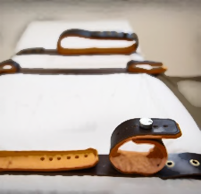
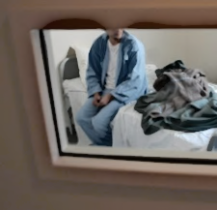

Bataille de retraite des paternalistes
Contention
physique
Contention
espace
Contention
pharmacologique
Restraint
Seclusion
Neuroleptization
Lois - régléments

Slide 36
No restraint au SA
Interdiction de toute contention (physique, geographique, pharmacologique etc.)
Interdiction PAFA méd
Interdiction hospitalisations

Slide 37
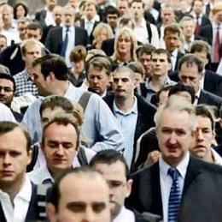

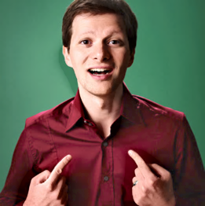
Bataille de retraite des paternalistes
La société
le demande
Les autorités
le demandent
Le patient
le demande

Slide 38
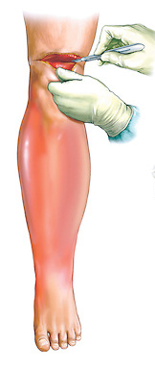

Le patient le demande
… et après il va mieux
Démangeaison
Amputation

Slide 39

Réduction des stimuli externes – une légende urbaine
Trouble bipolaire, schizophrénie : réactivité aux stimuli externes (Sensory overload)
Théorie ➛ stimuli externes un facteur externe causal ou contributif
➛ ↓ stimuli (sensory deprivation) devrait être thérapeutique
Evidences : AUCUNE
Crowe & Porter. Inpatient treatment for mania: A review and rationale for adjunctive interventions. Aust N Z J Psychiatry 2014;48(8):716-21
Arguments pour l’application : OUI
Evidences quant ’à l’efficacité : AUCUNE

Slide 40

Bataille de retraite des paternalistes
contention
relationnelle
Contention
physique
Contention
espace
Contention
pharmacologique
Restraint
Seclusion
Neuroleptization
Lois - régléments
VALEURS

Slide 41
Méthodes disciplinaires
“Règles de la maison (housekeeping)”
Accès aux cigarettes, smartphone, télévision etc.
Accès à l’agent
Sortie de l’unité
Contacts sociaux (inclus sexuels)
….

Slide 42


Coercion en cas de danger pour autrui
Qui devrait agir ?
Capacité de discernement
Danger pour autrui
Incapacité de discernement
Danger pour autrui
+ diagnostic psychiatrique
En raison d'un trouble psychiatrique?
“méchanceté”
Non
Oui
Forces de l’ordre
Services
médicaux

Slide 43




Principes èthique médicale
priorité ?
Principe
de non-malfaisance
Principe
de bienfaisance
Principe
de l’autonomie
Principe
de justice

Slide 44


Recours à mesures coercitives dépend entre autres de ...
perception des soignants
concernant le propre rôle
prise de conscience des patients concernant leurs droits
questionner
rappeler
challenge
continu

Slide 45

Nothing about me without me exemples
Niveau méso
Colloque cadres avec participation de deux patients
Organisation semaine thématiques avec patients
Niveau micro
Dossier médical rédigé ensemble avec patient
Lettre de sortie rédigée ensemble avec patient
“Visite” seulement en présence du patient
Directive anticipées comme moyen thérapeutique

Slide 46
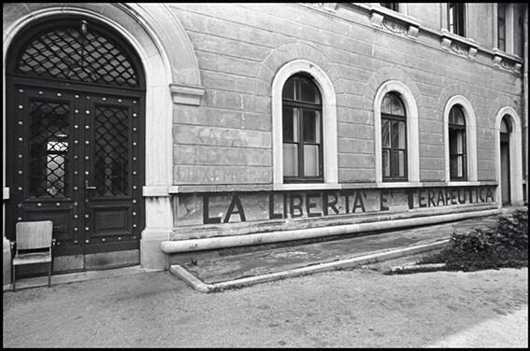

Ugo
Guarino
1927 – 2016

